Slide 1

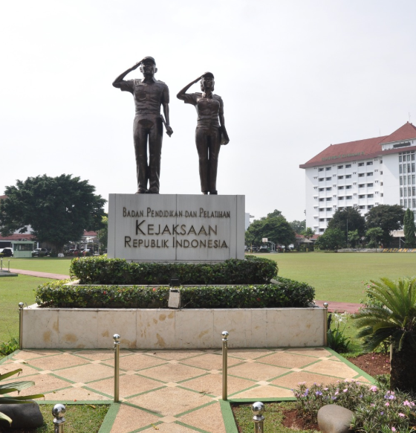
SEMINAR NASIONAL HUKUM PIDANA • BADIKLAT KEJAKSAAN RI
Plea Bargaining dalam KUHAP 2025
Aristo Pangaribuan, S.H., LL.M., Ph.D.
Fakultas Hukum Universitas Indonesia
PPPJ ANGKATAN 83 GEL. II / 2026

Slide 2
01 / ANATOMI MASALAH
Krisis Efisiensi Sistem Peradilan Lama
Rigiditas Pemeriksaan
Penumpukan Perkara
Jalur Cepat Informal
Perkara jelas tetap disidangkan penuh berbulan-bulan.
Beban kasasi dan peninjauan kembali membengkak.
Praktik kompromi terselubung tanpa akuntabilitas.
Eksistensi KUHAP 1981
Beban Pengadilan Tinggi & MA
Evasi Prosedural Tersembunyi

Slide 3
02 / TIPOLOGI GLOBAL
Dua Corak Transaksi Pidana Dunia
MODEL ANGLO-SAXON
MODEL KONTINENTAL
American Model
European Continental
• Berlaku menyeluruh pada semua jenis tindak pidana.
• Terbatas pada delik ringan hingga sedang.
• Negosiasi bebas pasal tuduhan dan rekomendasi sanksi.
• Besaran diskon hukuman ditetapkan undang-undang.
• Hakim cenderung mengesahkan kesepakatan para pihak.
• Pengawasan yudisial aktif memeriksa asas kesukarelaan.

Slide 4

03 / GENESIS SEJARAH
Evolusi Sejarah & Tesis George Fisher (2003)
RUMUSAN TESIS UTAMA
Insentif Jaksa Ad-Hoc
George Fisher (2003)
MASSACHUSETTS 1800-AN
Jaksa paruh waktu menukar draf pasal miras demi meringankan beban kerja pribadi.
Ledakan Beban Sidang
Padgett / Vogel (1999)
INDUSTRIALISASI 1880
Banjir gugatan perdata tort kereta api memaksa hakim menerima jalan pintas pidana.
Kompleksitas HAM
William Stuntz (2004)
ABAD KE-20
Prosedur pembuktian sidang juri semakin mahal dan rumit, memicu pelarian dari sidang.
Plea Bargaining's Triumph
A History of Plea Bargaining in America
George Fisher (2003)
Pengakuan Yudisial
Brady v. US (1970)
LEGALISASI FORMAL
Brady v. US (1970) di Amerika, disusul Criminal Justice Act 2003 di Inggris-Wales.

Slide 5
04 / KERANGKA ANALISIS
Teori Translasi Hukum & Court Workgroup
Maximo Langer: Translasi Budaya
Norma baru ditafsirkan ulang lewat disposisi individual penegak hukum.
DALIL DAMASKA (1991)
"Keliru memusatkan perhatian pada prosedur formal tanpa menakar kesesuaiannya dengan aparat penegak hukum yang menjalankannya."
Eisenstein & Jacob: Courtroom Workgroup
Kerja sama informal hakim, jaksa, dan advokat membentuk realitas persidangan.
Incentive Alignment
Reformasi kandas jika mengancam wewenang dominan institusi peradilan.

Slide 6
04 / NORMA POSITIF
Kodifikasi UU No. 20 Tahun 2025
Ps. 1 (16)
Ps. 78
Ps. 205
Definisi Legal Formal
Mekanisme Pengakuan Bersalah
Pengakuan di Persidangan
Pengakuan kesalahan dan sikap kooperatif.
Syarat ancaman pidana dan ganti rugi korban.
Transisi ke acara pemeriksaan singkat.

Slide 7
05 / SYARAT YURIDIS
Pembatasan Ketat Pasal 78 KUHAP 2025
First Offender
Maksimal 5 Tahun
Pemulihan Korban
Hakim Tunggal
Pertama kali melakukan tindak pidana.
Ancaman penjara ≤ 5 tahun atau denda Kat. V.
Kesediaan ganti rugi atau restitusi.
Pemeriksaan khusus sebelum sidang pokok.

Slide 8
06 / SKEMA ACARA
Jalur Pengakuan dalam KUHAP
TAHAP PRA-SIDANG
PASAL 78
TAHAP PERSIDANGAN
PASAL 205 & 234
Perjanjian Tertulis Penuntut & Terdakwa
Pengakuan Pasca-Pembacaan Dakwaan
Didahului negosiasi penuntut umum dan advokat, disahkan hakim tunggal dalam sidang khusus pra-pemeriksaan perkara pokok.
Terdakwa mengakui dakwaan saat sidang dibuka. Perkara dialihkan ke pemeriksaan singkat dengan vonis maksimal 2/3 ancaman.
Wajib didukung 2 alat bukti sah dan keyakinan hakim.
Ambang batas ancaman pidana hingga 7 tahun penjara.

Slide 9

07 / REPOSISI KEJAKSAAN
Jaksa sebagai Dominus Litis Fungsional
PERAN KUNCI
GATE
Gerbang Pengendali Perkara
Bukan lagi sekadar perantara berkas penyidik.
PASAL 65 & 78
Kewenangan Inisiasi Negosiasi
Menilai kelayakan perkara untuk diarahkan ke mekanisme pengakuan bersalah.
PASAL 74
Konsolidasi Saksi Mahkota
Wewenang mengikat jaminan tuntutan 2/3 bagi pelaku pembantu yang kooperatif.
PRINSIP KEADILAN
Keseimbangan Retributif & Restoratif
Menjaga kepastian pembayaran restitusi korban sebelum menyepakati draf keringanan.
REFERENSI LITERATUR
Negotiating Crime
Cynthia Alkon & Andrea Kupfer Schneider

Slide 10
08 / CHARGE BARGAINING KHUSUS
Regulasi Saksi Mahkota Pasal 74 KUHAP
IMBALAN YURIDIS
AKUNTABILITAS
PERLINDUNGAN HAK
Jaminan Reduksi Tuntutan
Perjanjian Tertulis Resmi
Klausul Pembatalan Bersih
Bebas dari tuntutan pidana mati/seumur hidup dan jaminan reduksi hukuman hingga 2/3 maksimum.
Wajib dihadiri advokat dan dimohonkan penetapan kepada ketua pengadilan negeri dalam tempo 3 hari.
Jika gagal sepakat, keterangan tersangka dalam negosiasi mutlak dilarang menjadi alat bukti di sidang.

Slide 11
09 / TANTANGAN SOSIOLOGIS
Titik Resistensi Antar-Aktor Peradilan
Resistensi Kelembagaan
Risiko Persepsi Publik
Kepolisian: Kekhawatiran subordinasi berkas perkara penyidikan (Pasal 22 ayat 5).
Temuan Cynthia Alkon (2010): translasi peradilan konsensual di negara berkembang kerap dicurigai publik sebagai instrumen transaksional elitis di ruang tertutup.
Kehakiman: Keengganan mereduksi kemandirian diskresi penjatuhan vonis pidana.
Advokat Publik: Keterbatasan kapasitas logistik dan anggaran bantuan hukum struktural.
Kunci Pencegahan: Sidang pengesahan terbuka untuk umum dan pencatatan berita acara resmi.

Slide 12
10 / LANGKAH STRATEGIS
Peta Jalan Implementasi Kejaksaan RI
Pilar Strategis | Fokus Kebijakan | Keluaran (Output)
Pedoman Penuntutan | Standarisasi besaran reduksi tuntutan dan kriteria objektif perkara. | Perja Pedoman Negosiasi
Integritas & Akuntabilitas | Transparansi kesepakatan lewat platform digital SPPT-TI (Pasal 360). | Basis Data Terbuka
Kurikulum Badiklat | Pelatihan mediasi penal, etika tawar-menawar, dan hak pembelaan terdakwa. | Modul PPPJ Adhyaksa

